Slide 1










Đề tài số 14: Xây dựng hệ thống xác nhận đối tượng và đếm đối tượng trong ảnh
Nhóm 15
GVHD: Lương Thị Hồng Lan

Slide 2
Tổng quan

Slide 3
Tổng quan về thị giác máy tính
Thị giác máy tính: là một lĩnh vực của Trí tuệ nhân tạo (AI - Artificial Intelligence), cho phép máy tính và hệ thống lấy thông tin hữu ích từ hình ảnh kỹ thuật số, video và các đầu vào trực quan khác.
Cách hoạt động: Thị giác máy tính hoạt động giống như thị giác của con người. Tuy nhiên, ở thị giác con người, khi nhìn thấy hình ảnh có thể gợi nhớ hoặc tạo nên ký ức, suy nghĩ. Với máy tính, tất cả các hình ảnh đều là một mảng các pixel, các giá trị số đại diện cho các sắc độ của màu đỏ, xanh lá cây và xanh dương

Slide 4
Tổng quan về nhận dạng đối tượng
Nhận dạng đối tượng (Object Recognition) là một lĩnh vực cốt lõi của thị giác máy tính, tập trung vào việc xác định, phân loại và đôi khi xác định vị trí của các đối tượng trong hình ảnh hoặc video. Đây là công nghệ nền tảng giúp máy móc "hiểu" và tương tác với thế giới thực thông qua dữ liệu trực quan, từ đó hỗ trợ nhiều ứng dụng trong đời sống và công nghiệp.
Các phương pháp: Phương pháp truyền thống dựa trên đặc trưng thủ công như HOG, SIFT hoặc SURF, kết hợp với các thuật toán học máy như SVM hoặc KNN, phù hợp với dữ liệu nhỏ và các bài toán đơn giản

Slide 5
Tổng quan học máy
Học máy (machine learning) là một lĩnh vực của trí tuệ nhân tạo liên quan đến việc nghiên cứu và xây dựng các kĩ thuật cho phép các hệ thống “học” tự động từ dữ liệu để giải quyết những vấn đề cụ thể.
Các phương pháp học máy:
Học có giám sát (Supervised Learning) là phương pháp huấn luyện mô hình bằng tập dữ liệu đã được gán nhãn, trong đó đầu vào và đầu ra đều rõ ràng.
Học không giám sát (Unsupervised Learning) không yêu cầu dữ liệu gán nhãn mà tập trung vào việc tìm ra cấu trúc hoặc mẫu ẩn trong dữ liệu.
Học bán giám sát (Semi-Supervised Learning) kết hợp dữ liệu có nhãn và không nhãn, phù hợp trong các trường hợp khó thu thập dữ liệu gán nhãn đầy đủ.

Slide 6
Ngôn ngữ và công cụ lập trình
Công cụ Visua studio code
Ngôn ngữ và thư viện lập trình :
+ Ngôn ngữ Python
+ Thư viện OpenCV

Slide 7
Xây dựng hệ thống

Slide 8
Mô hình YOLO
YOLO là một mô hình CNN để detect object mà một ưu điểm nổi trội là nhanh hơn nhiều so với những mô hình cũ. Thậm chí có thể chạy tốt trên những IOT device như raspberry pi. Trong phần này, mình sẽ giới thiêu chi tiết YOLO v1, về sau chúng ta còn có YOLO v2,v3, chạy nhanh hơn nhưng phức tạp hơn và khó cài đặt.
Dựa vào chiều rộng và chiều sâu của cấu trúc residual (dư) người ta chia chuỗi YOLOv5 thành năm nhóm: YOLOv5n, YOLOv5s, YOLOv5m, YOLOv5l và YOLOv5x.

Slide 9
Mô hình YOLOv5s
YOLOv5s là phiên bản nhẹ và nhanh nhất trong dòng YOLOv5, được thiết kế để xử lý các tác vụ nhận diện đối tượng nhanh chóng với yêu cầu phần cứng không quá mạnh mẽ. Dưới đây là một số đặc điểm chính của YOLOv5s:
Kích thước nhỏ: YOLOv5s có kích thước mạng nhỏ gọn, giúp giảm yêu cầu về bộ nhớ và tài nguyên tính toán.
Tốc độ nhanh: Với số lượng tham số ít hơn so với các mô hình YOLO khác (như YOLOv5m, YOLOv5l), YOLOv5s có khả năng xử lý nhanh, thích hợp cho các ứng dụng yêu cầu tốc độ cao.
Độ chính xác cao: Dù có kích thước nhỏ, YOLOv5s vẫn cung cấp độ chính xác khá cao trong việc nhận diện đối tượng, đặc biệt là đối với các tác vụ yêu cầu tốc độ hơn là độ chính xác tuyệt đối.
Dễ sử dụng và huấn luyện: YOLOv5s được cung cấp dưới dạng mã nguồn mở với nhiều tài liệu hỗ trợ, giúp người dùng dễ dàng sử dụng và tùy chỉnh cho các ứng dụng của mình.

Slide 10
Mô hình YOLOv5s
Cách YOLOv5s hoạt động trong hệ thống:
Tiền xử lý ảnh: Đầu tiên, ảnh được đưa vào hệ thống, và có thể được tiền xử lý như thay đổi kích thước, chuẩn hóa màu sắc để phù hợp với yêu cầu của mô hình YOLOv5s.
Nhận diện đối tượng: YOLOv5s nhận diện các đối tượng trong ảnh thông qua các bounding boxes. Mỗi bounding box đại diện cho một đối tượng được nhận diện và mô hình xác định loại đối tượng này (ví dụ: người, xe, thú cưng, v.v.) và xác định độ tin cậy của dự đoán.
Đếm đối tượng: Sau khi các đối tượng được nhận diện, hệ thống có thể đếm số lượng đối tượng theo từng loại (ví dụ: bao nhiêu chiếc xe, bao nhiêu con chó, v.v.). Quá trình đếm này có thể được thực hiện thông qua việc phân tích các nhãn đối tượng và các giá trị bounding boxes.
Hiển thị kết quả: Kết quả nhận diện và đếm đối tượng có thể được hiển thị lên ảnh dưới dạng bounding boxes và nhãn, đồng thời hệ thống có thể đưa ra kết quả đếm các loại đối tượng.

Slide 11
Mô tả bài toán
Yêu cầu chức năng: Hệ thống phải có khả năng nhận diện chính xác các đối tượng trong ảnh và hiển thị kết quả bằng cách vẽ khung giới hạn (bounding box) và gắn nhãn đối tượng. Ngoài ra, cần tổng hợp và hiển thị số lượng từng loại đối tượng để phục vụ các mục đích thống kê hoặc phân tích.
Yêu cầu phi chức năng: Hệ thống cần đạt độ chính xác cao, với Precision và Recall trên 90%. Tốc độ xử lý phải đảm bảo đạt ít nhất 20 FPS để hỗ trợ ứng dụng thời gian thực. Bên cạnh đó, hệ thống cần dễ dàng mở rộng để thêm mới các loại đối tượng hoặc tích hợp vào nhiều môi trường khác nhau.

Slide 12
Các bước thực hiện của hệ thống
Nhập ảnh đầu vào
Tiền xử lý ảnh
Mô hình nhận diện đối tượng
Hậu xử lý
Đếm đối tượng
Hiển thị và lưu kết quả

Slide 13
Các giao diện hệ thống

Slide 14
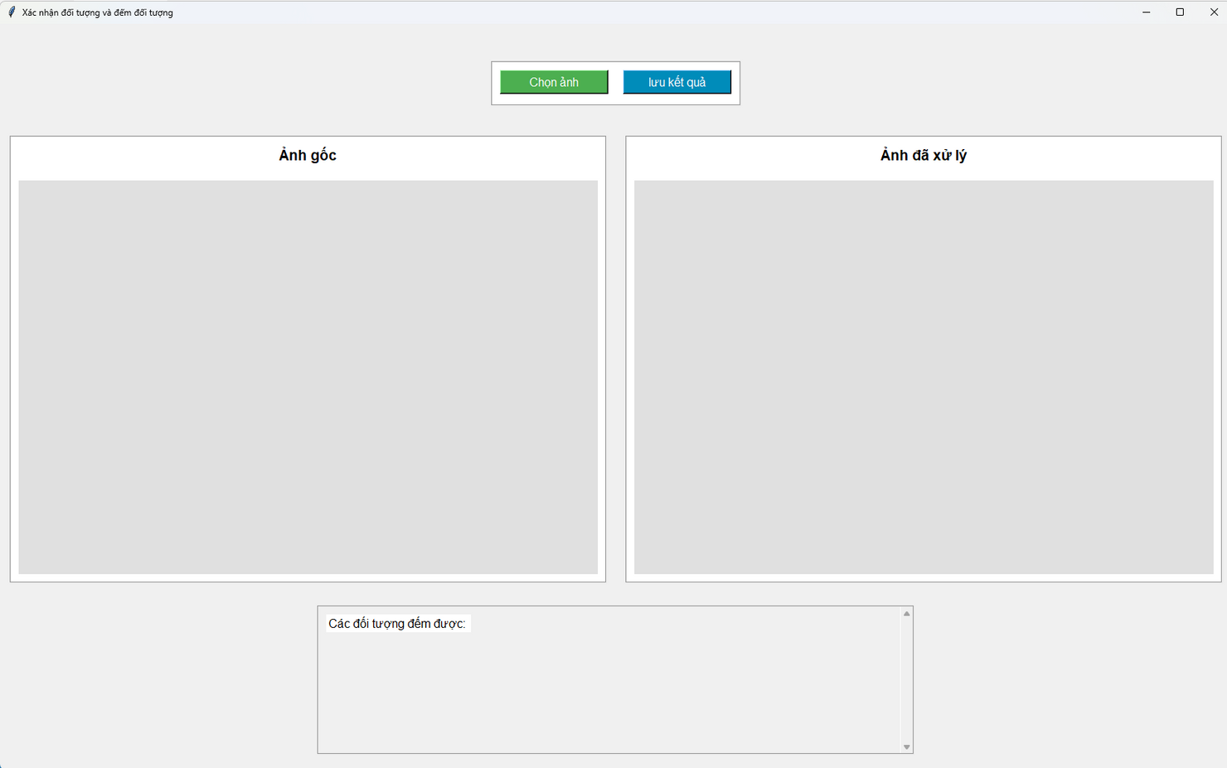
Giao diện ban đầu

Slide 15
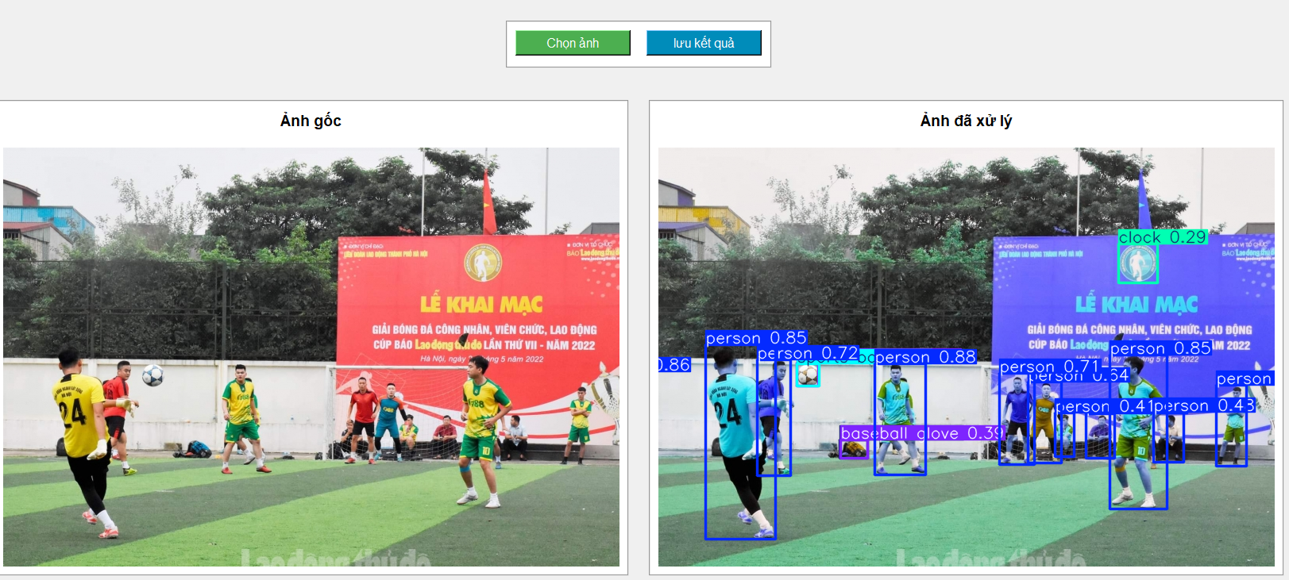
kết quả ảnh sau khi hệ thống xử lý

Slide 16
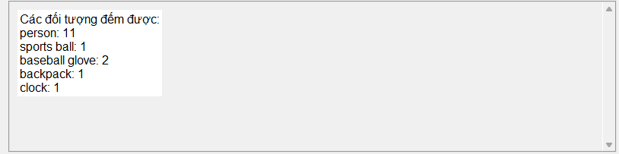
Kết quả số lượng đối tượng được hệ thống phát hiện

Slide 17
Ưu điểm và hạn chế
Ưu điểm:
Hiệu năng cao: Mô hình YOLO cho tốc độ xử lý nhanh, phù hợp với thời gian thực.
Độ chính xác tốt: Được huấn luyện trên bộ dữ liệu lớn, giúp nhận diện nhiều loại đối tượng khác nhau.
Khả năng mở rộng: Có thể tích hợp thêm các chức năng mới như theo dõi đối tượng hoặc phân tích hành vi.
Hạn chế:
Phụ thuộc vào mô hình: Hiệu suất của hệ thống bị ảnh hưởng bởi chất lượng của mô hình YOLO.
Tài nguyên tính toán: Cần GPU để đảm bảo tốc độ xử lý tối ưu.
Chồng lấn đối tượng: Một số đối tượng có thể không được phát hiện khi bị che khuất.

Slide 18
Thank
You

